Slide 1

Balanced scorecard slide 1
Představení BI a datových skladů
Ing. René Moyzes

Slide 2
René Moyzes
VŠB (strojírenská technologie)
Tempus University of Teeside (FEM, numerická matematika)
Praxe
EY (skoro 20 let), Ogilvy & Mather, Skylink, Tieto, volná noha
Rene.Moyzes@itspecialista.cz

Slide 3
Program
1. Představení BI a datových skladů
2. Datové sklady - datové modelování databáze
3. Datové sklady - multidimenzionální modelování, datové vrstvy - staging, hlavní model, prezentační vrstva (view, indexy)
4. Datové sklady - historizace a SCD, využití operačních klíčů
5. Datamart - Datové tržiště
6. Operační datové sklady
7. Datová integrace – ETL (úvod do problematiky)
8. ETL Framework
9. Datová integrace – ETL, transformační předpisy – tvorba ETL
10. Nástroje ETL a datové integrace
11. Business slovníky a transformační pravidla
12. Datová kvalita
13. Analytika nad DWH

Slide 4
Co je to BI

Slide 5
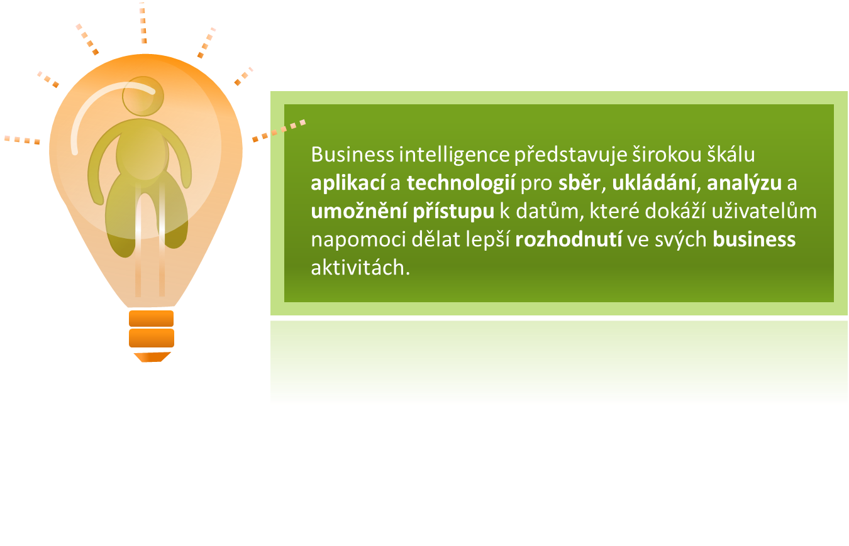
Co je to BI

Slide 6
Business

Slide 7
Intelligence

Slide 8
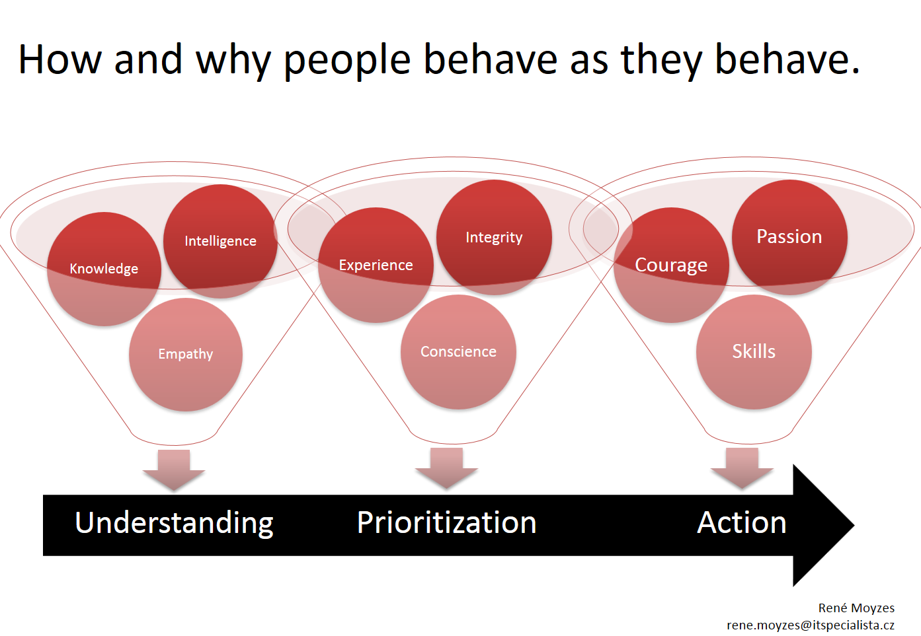

Slide 9
Business Intelligence
Jsou nástroje a postupy umožňující činit rozumná rozhodnutí na základě porozumnění situaci za pomocí dat, jejich přeměnou v infromaci, či ještě lépe poznání.

Slide 10
Otázky na které BI odpovídá
Kolik zboží jsme prodali za poslední měsíc a v jakých segmentech
Jaký je současný trend pohybu zásob na skladech
Pravidelná měsíční výkonnost obchodních zástupců
Trendy vývoje zásadních ukazatelů (KPI)
Jaké jsou nejprodávanější výrobky v dané kategorii a jaké zboží si k nim zákazník dále přibírá
Největší spádovost pacientů v regionu
Statistické analýzy
Predikce vývoje a komparace s aktuálním stavem

Slide 11
Historie BI
První reporty už s první formou uživatelských databází
Zvýšená zátěž nad primárními systémy nutí odlévat data do samostatných analytických databází -> vznik konceptu DWH (Inmon 90. léta 20. století)
Analytika nad velkými objemy převážně historických dat vede k tvorbě multi-dimenzionálního modelu (Kimball) -> vznik konceptu OLAP
Současné trendy zaměřeny na rychlou odezvu, kvalitu dat a zpracování velkých množství dat strukturovaných i nestrukturovaných, tzv. „Big data“.

Slide 12
Poslání BI
Poslání BI?
Poskytovat možnost analyzovat data své vlastní firmy a získávat z nich důležité informace pro svůj business (odtud Business Intelligence)
Zrychlit a zpříjemnit práci s tvorbou a prezentací reportů
Umožnit „hraní“ si s daty všemožnými způsoby
Doručit informace všem, kteří by k tomu za normálních podmínek neměli možnost

Slide 13
Práce s daty
Zpřístupnit data
Zpracovat data
Vytvořit informaci
Poskytnout poznání (role BI)

Slide 14
Modelová situace ze života

Slide 15
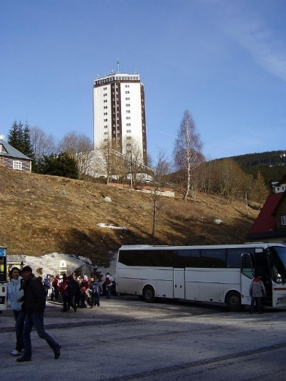
Sraz na Sněžce
Jsem v Peci pod Sněžkou
Na Sněžce mne v 18:00 čeká Honza
Je 14:00
Mám mapu a GPS
Autor: Honza Groh – Vlastní dílo, CC BY 3.0, https://commons.wikimedia.org/w/index.php?curid=3632962

Slide 16
Data, Informace, Poznání
Jsem v Peci pod Sňežkou
Vypočtená vzdálenost je 6,5 km
Potřebuji 30 minut rezervu
V horském terénu se pohybuji rychlostí okolo 2 km/h
Jsem na pozici 50.6934514N, 15.7331447E
Je: 14:00
V cíli budu za 3:20
Sněžka je na pozici 50.7359658N, 15.7396608E
Cíl je Sněžka
Na Sněžce mne v 18:00 čeká Honza
Ještě mi zbývá 10 minut na dopití kávy.

Slide 17
Data
Wikipedia: Data jsou v informatice informace v digitální (číselné) podobě určené k počítačovému zpracování. Data(např. číslo, text, obrázek, zvuk, zdrojový kód programu) jsou zapsána (kódována) v podobě posloupností čísel (bajtů) a uloženy např. v operační paměti počítače nebo na záznamovém médiu (pevný disk, CD, paměťová ...
Statické surové údaje získané měřením

Slide 18
Informace
Wikipedia: Informace chápána jako údaj o prostředí, jeho stavu a procesech v něm probíhajících.
Informace je srozumitelná člověku.

Slide 19
Poznání
Wikipedia: Poznání určité, spolehlivé a případně i ověřené vědění…
Wikipedia: Poznání slouží k orientaci ve světě, dovoluje využívat jeho možnosti a vyhýbat se nebezpečím a je tudíž pro každého člověka důležité.

Slide 20
Role BI
Poskytovat data
Poskytovat informace
Poskytovat poznání

Slide 21
Jak přeměnit informaci v poznání ?
Prezentovány
k okamžitému použití.
Notes:
Rozdíl mezi informací a poznáním
Informace jsou zpracovávané údaje, zatímco poznání jsou informace, které jsou prezentovány jako užitečné, k okamžitému použití.
Informace se týkají způsobu, jakým jsou data spojována, zatímco znalosti zkoumají vzory v rámci daného souboru informací.
Abyste získali poznání, potřebujete určité kognitivní a analytické dovednosti, zatímco k získání informacím nepotřebujete kognitivní dovednosti.

Slide 22
Jak poznáme surovou informaci
„Jde to exportovat do Excelu?“

Slide 23
K poznání vede srovnání
Na cestě mezi informací a poznáním je srovnání.
Report bez srovnání je surová informace.
Ještě mi zbývá 10 minut na dopití kávy.

Slide 24
BI process
Data
Informace
Poznání

Slide 25
Obsah dat
Každá aktivita generuje data
HR, Sales, Finance, Production, Logistics, Core Business Services
Strukturovaná data

Slide 26
Komponenty BI

Slide 27
Je Microsoft Excel BI nástroj?

Slide 28
Kdy přestává Excel stačit?

Slide 29
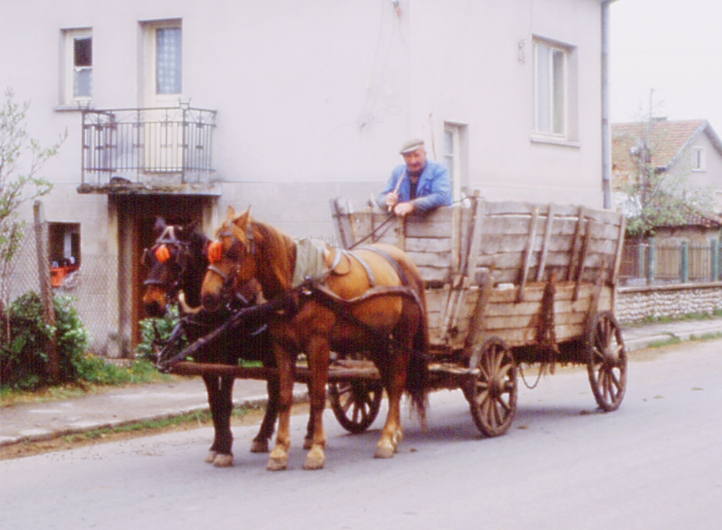
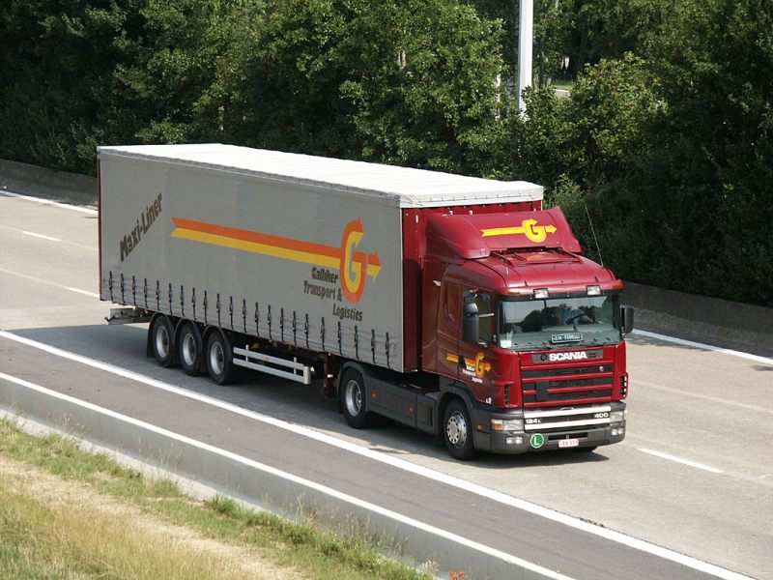
Architekturu řídí nefunkční požadavky

Slide 30
Non functional requrirements
Availability (see service level agreement)
Capacity, current and forecast
Data integrity
Data retention
Dependency on other parties
Efficiency (resource consumption for given load)
Effectiveness (resulting performance in relation to effort)
Extensibility (adding features, and carry-forward of customizations at next major version upgrade)
Fault tolerance (e.g. Operational System Monitoring, Measuring, and Management)
Interoperability
Maintainability (e.g. Mean Time To Repair - MTTR)
Performance / response time (performance engineering)
Privacy (compliance to privacy laws)
Reliability (e.g. Mean Time Between/To Failures - MTBF/MTTF )
Resource constraints (processor speed, memory, disk space, network bandwidth, etc.)
Response time
Reusability
Robustness
Scalability (horizontal, vertical)
Security (cyber and physical)
Stability
Supportability
Testability
Throughput
Integrability ability to integrate components

Slide 31
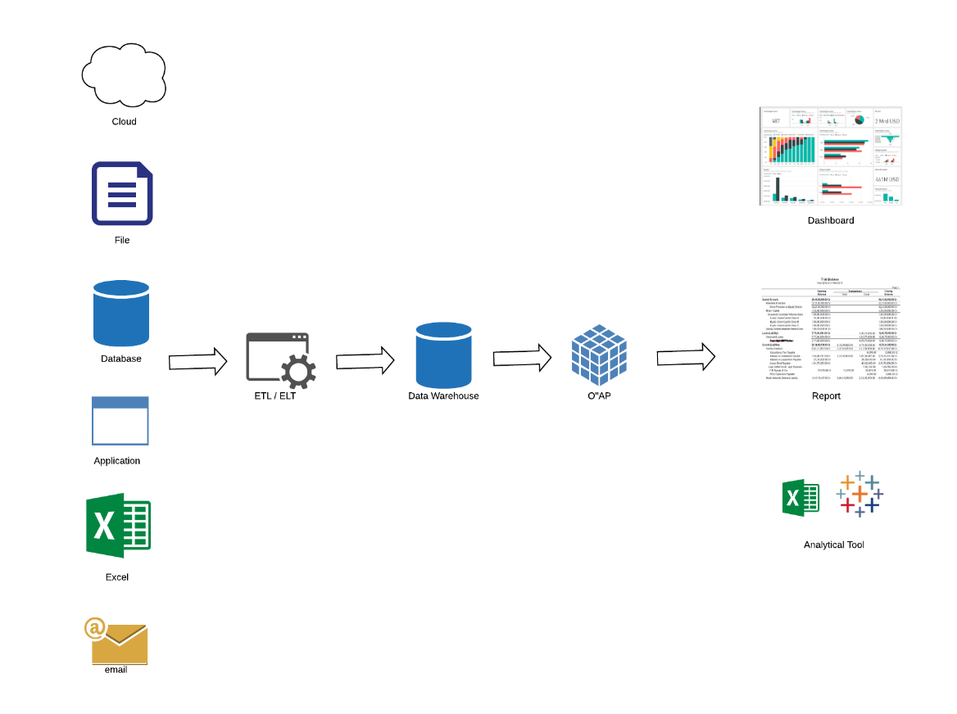
Architektura tradičního BI

Slide 32
Tradiční DW

Slide 33
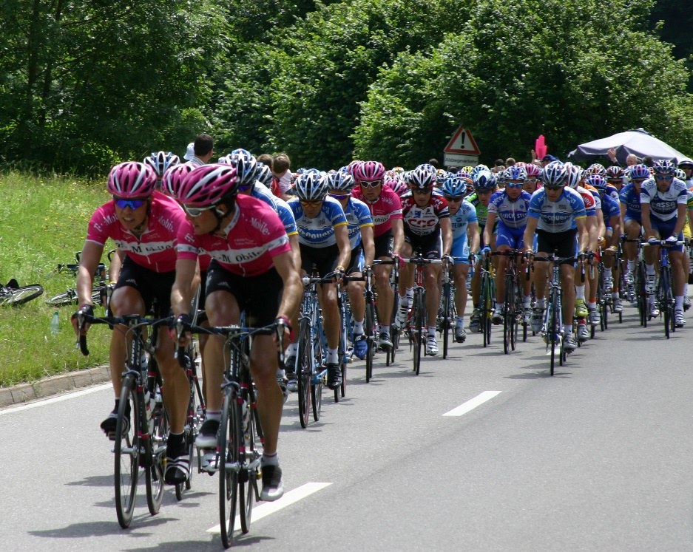
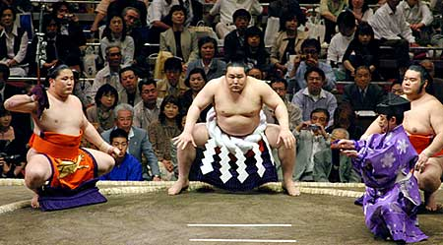
OLTP vs. OLAP

Slide 34
OLTP
OLTP je technologie uložení dat v databázi, která umožňuje jejich co nejsnadnější a nejbezpečnější modifikaci v mnohauživatelském prostředí. Jedná se o přístup používaný v současné době v převážné většině databázových aplikací.

Slide 35
Data Warehouse
Datový sklad je zvláštní typ relační databáze, která umožňuje řešit úlohy zaměřené převážně na analytické dotazování nad rozsáhlými soubory dat.
Integruje data z několika systémů
Organizuje data do modelů vhodných pro analytiku

Slide 36
OLAP
je technologie uložení dat v databázi, která umožňuje uspořádat velké objemy dat tak, aby byla data přístupná a srozumitelná uživatelům zabývajícím se analýzou obchodních trendů a výsledků (Business Intelligence)..

Slide 37
Architektura tradičního BI
Primární
systémy
Integrace
EDW
Reporting a analytika
DB linky
ETL
Staging oblast
Hlavní DW
Centrální úložiště / atomární datový model
Data Mart
Reporty
ODBC
Data Mart
Dashboard Scorecard
ELT
Operační Data Store
XML
XLS
Data
Quality
Mashup
DAT soubory
OLAP kostky
Data Mining
CSV soubory
Ad hoc dotazy
Jiná specifická repository
CDR a jiné typy
CRM
Metadata, datové slovníky
Datové toky, implementace a Governance

Slide 38

Základní pojmy a principy DWH
DWH – Data Warehouse
Úložiště dat pro potřeby reportingu, analýz, archivace a konsolidace firemních dat
Kimball vs. Inmon
Metodologické přístupy k DWH (datové modely)
Databázové systémy
tradiční RDBMS, MPP (SNA), sloupcové
Skladba datových skladů
Stage / DataStore (L0) – dočasný/trvalý
obraz dat v PS
ADW (L1) – vlastní DWH
Data Marty (L2) – agregace
Problematika množství dat a výkonu
Historizace – evidence změn
OLTP vs. OLAP
EDW
Staging oblast
Hlavní DW
Centrální úložiště / atomární datový model
Data Mart
Data Mart
Operační Data Store
OLAP kostky
Jiná specifická repository

Slide 39
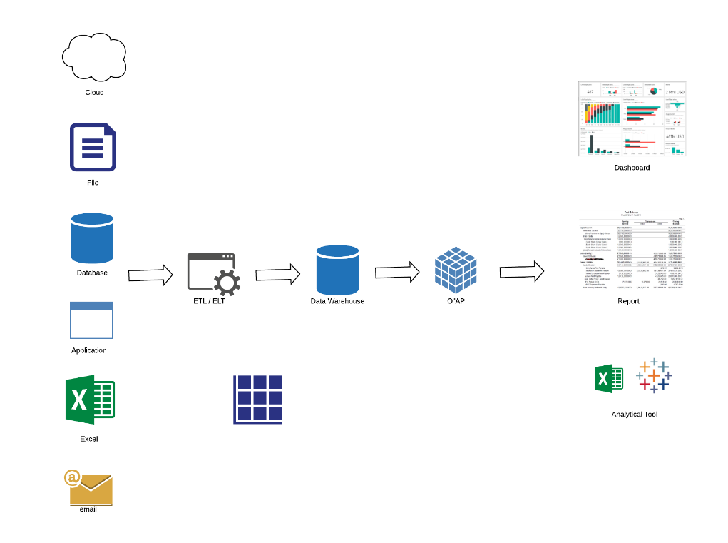
ETL– Extract Trasnform Load - batches

Slide 40
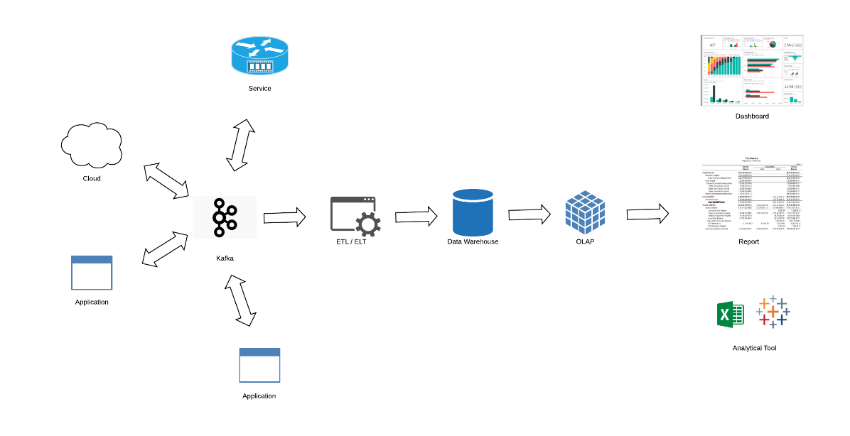
EAI – enterprise architecture integration – data streaming

Slide 41
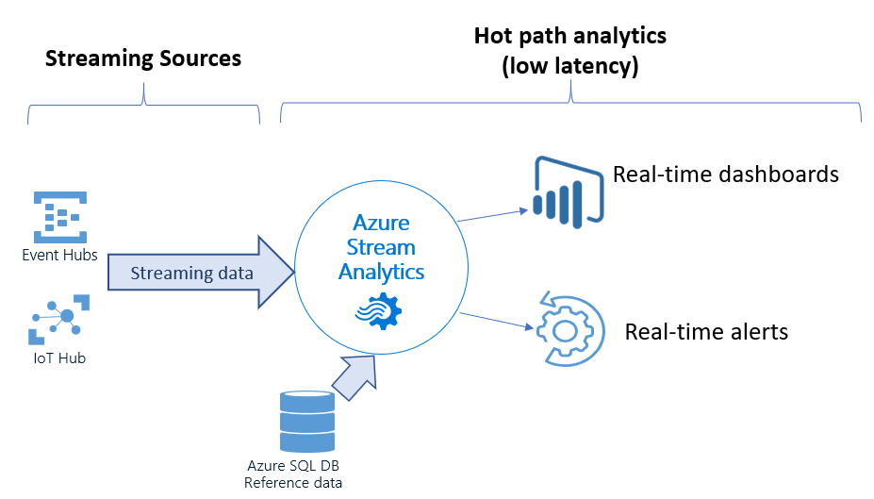
Real time reporting

Slide 42

Data warehouse

Slide 43
Warehouse

Slide 44
Požadavky
Najdu tam co hledám
Ve stavu jakém předpokládám (kvalita, integrita..)
Dostupné rychle (ve skladu nečiním objednávky)
Dostopnost je omezena velikostí skladu, množstvím skladníků, množstvím požadavků

Slide 45
Data Warehouse
Bill Inmon:
A data warehouse is a subject-oriented, integrated, time-variant and non-volatile collection of data in support of management's decision making process.
Subject-Oriented: A data warehouse can be used to analyze a particular subject area. For example, "sales" can be a particular subject.
Integrated: A data warehouse integrates data from multiple data sources. For example, source A and source B may have different ways of identifying a product, but in a data warehouse, there will be only a single way of identifying a product.
Time-Variant: Historical data is kept in a data warehouse. For example, one can retrieve data from 3 months, 6 months, 12 months, or even older data from a data warehouse. This contrasts with a transactions system, where often only the most recent data is kept. For example, a transaction system may hold the most recent address of a customer, where a data warehouse can hold all addresses associated with a customer.
Non-volatile: Once data is in the data warehouse, it will not change. So, historical data in a data warehouse should never be altered.
Ralph Kimball:
A data warehouse is a copy of transaction data specifically structured for query and analysis.
This is a functional view of a data warehouse. Kimball did not address how the data warehouse is built like Inmon did; rather he focused on the functionality of a data warehouse.

Slide 46
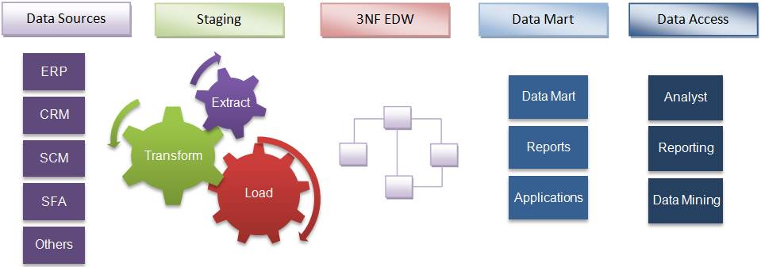
Imonn‘s DW

Slide 47
Inmon
Data warehouse is a centralised repository for the entire enterprise. A data warehouse stores the “atomic” data at the lowest level of detail. Dimensional data marts are created only after the complete data warehouse has been created. Thus, the data warehouse is at the centre of the corporate information factory (CIF), which provides a logical framework for delivering business intelligence.
Inmon defines the data warehouse in the following terms:
Subject-oriented: The data in the data warehouse is organised so that all the data elements relating to the same real-world event or object are linked together.
Time-variant: The changes to the data in the database are tracked and recorded so that reports can be produced showing changes over time.
Non-volatile: Data in the data warehouse is never overwritten or deleted. Once committed, the data is static, read-only and retained for future reporting.
Integrated: The database contains data from most or all of an organisation’s operational applications, and that this data is made consistent.

Slide 48
Data Mart
mart
​a market or shopping centre:

Slide 49
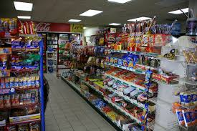
Data Mart
Okamžitý nákup
Přehledně uložené zboží
V požadované kvalitě

Slide 50
A data mart is a structure / access pattern specific to data warehouse environments, used to retrieve client-facing data. The data mart is a subset of the data warehouse and is usually oriented to a specific business line or team. Whereas data warehouses have an enterprise-wide depth, the information in data marts pertains to a single department. In some deployments, each department or business unit is considered the owner of its data mart including all the hardware, software and data.^{[1]} This enables each department to isolate the use, manipulation and development of their data. In other deployments where conformed dimensions are used, this business unit ownership will not hold true for shared dimensions like customer, product, etc.

Slide 51
Normal forms
1.NF | Each table cell should contain a single value. Each record needs to be unique.
2.NF | Single Column Primary Key
3.NF | Has no transitive functional dependencies

Slide 52
3NF
Tabulka Film
ID Filmu | ID Žánru | Délka filmu
1 | 3 | 01:20:00
2 | 2 | 01:05:00
3 | 1 | 01:50:00
4 | 2 | 01:10:00
5 | 3 | 01:11:00
Tabulka Žánr
ID Žánru | Název žánru
1 | Komedie
2 | Akční
3 | Dokumentární

Slide 53
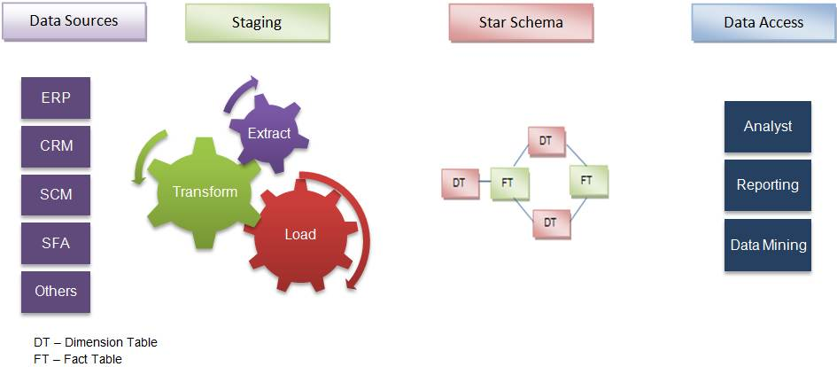
Kimball‘s DW

Slide 54
Kimball
Keeping in mind the most important business aspects or departments, data marts are created first. These provide a thin view into the organisational data and, as and when required, these can be combined into a larger data warehouse. Kimball defines data warehouse as “a copy of transaction data specifically structured for query and analysis”.
Facts and Dimensions

Slide 55
Data Vault – agilní DW
manage and enforce compliance
spot business problems that were never visible previously
rapidly reduce business cycle time for implementing changes
merge new business units into the organization rapidly
rapid roi and delivery of information to new star schemas
consolidate disparate data stores., ie: master data management
scale to hundreds of terabytes or petabytes
sei cmm level 5 compliant (repeatable, consistent, redundant architecture)
trace all data back to the source systems

Slide 56
Modern DWH

Slide 57
Traditional business analytics process
Start with end-user requirements to identify desired reports and analysis
Define corresponding database schema and queries
Identify the required data sources
Create a Extract-Transform-Load (ETL) pipeline to extract required data (curation) and transform it to target schema (‘schema-on-write’)
Create reports, analyze data
New
requirements
Create ETL pipeline
Identify data sources
Create reports Do analytics
Identify data schema and queries
Relational
Dedicated ETL tools (e.g. SSIS)
ETL pipeline
Queries
LOB Applications
Defined schema
Results
All data not immediately required is discarded or archived

Slide 58
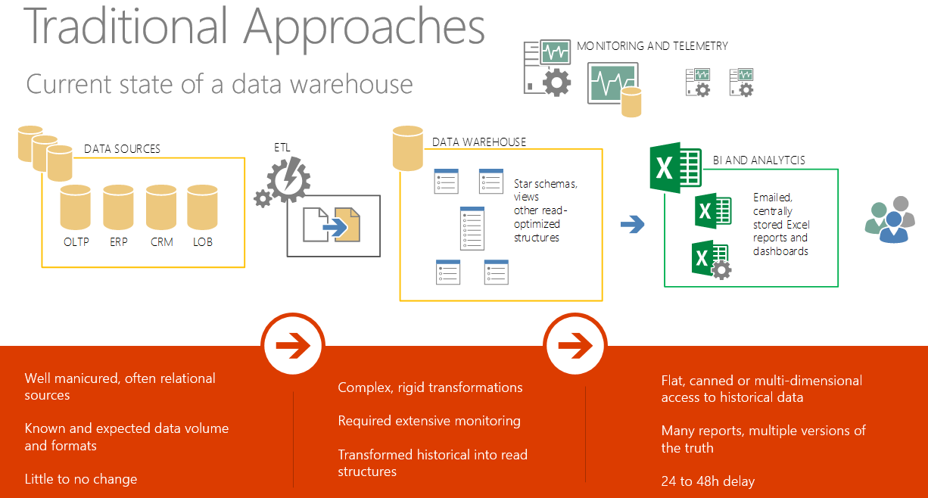
Traditional DW
James Serra

Slide 59
New big data thinking: All data has value
All data has potential value
Data hoarding
No defined schema—stored in native format
Schema is imposed and transformations are done at query time (schema-on-read).
Apps and users interpret the data as they see fit
Iterate
Gather data from all sources
Store indefinitely
Analyze
See results

Slide 60

The data lake and warehouse
Devices
Social
Devices
Batch queries
Dashboards
Reports
Exploration
Web
Video
Cooked Data
Interactive queries
Web
Sensors
Real-time analytics
Clickstream
Sensors
Click-stream
Social
Machine Learning
Queries
Video
Meta-Data,
Joins
Cooked
Data
Relational
ETL pipeline
Results
LOB Applications
Defined schema

Slide 61
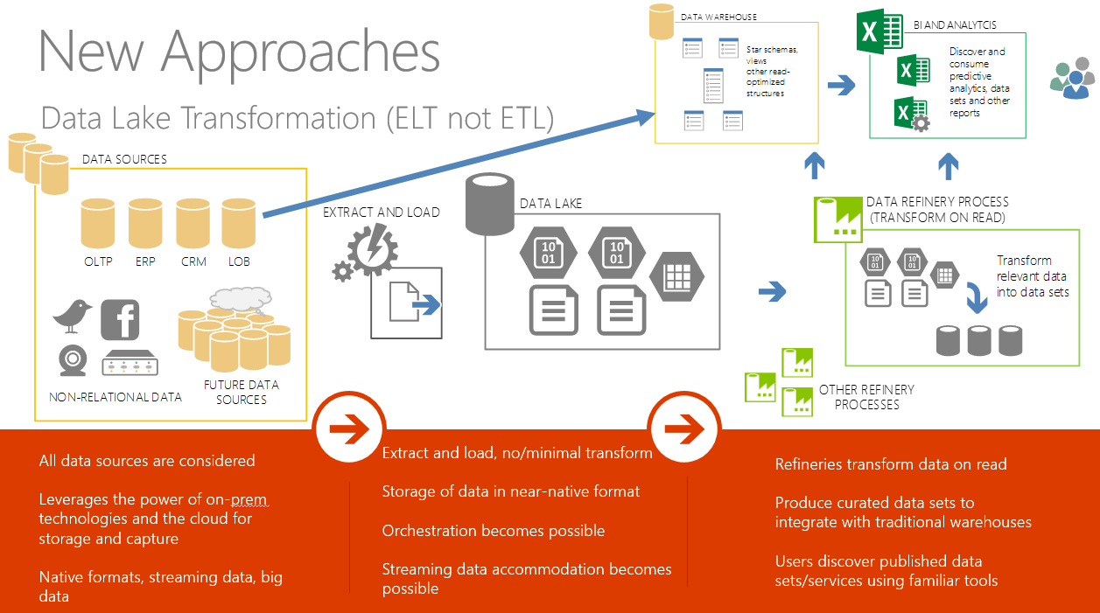
Traditional DW
James Serra

Slide 62


However, Big Data is not easy…
Obtaining skills
and capabilities
Determining how
to get value
Integrating with
existing IT investments
*Gartner: Survey Analysis – Hadoop Adoption Drivers and Challenges (Stamford, CT.: Gartner, 2015)

Slide 63


Big Data is driving transformative changes
Traditional
Big Data
Data
Characteristics
Relational
(with highly modeled schema)
All Data
(with schema agility)
Expensive
(storage and compute capacity)
Commodity
(storage and compute capacity)
Cost
Rear-view reporting
Intelligent action
ML, graph, streaming, image processing)
Culture

Slide 64
No limits to SCALE
Store ANY DATA in its native format
HADOOP FILE SYSTEM (HDFS) for the cloud
Optimized for analytic workload PERFORMANCE
ENTERPRISE GRADE authentication, access control, audit, encryption at rest
Introducing ADLS
Azure Data Lake Store
A hyper scale repository for big data analytics workloads

Slide 65
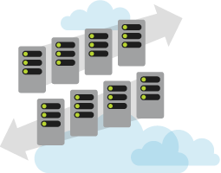
No limits to scale
No fixed limits on:
Amount of data stored
How long data can be stored
Number of files
Size of the individual files
Ingestion/egress throughput
Seamlessly scales from a few KBs to several PBs

Slide 66

No limits to storage
Each file in ADL Store is sliced into blocks
Blocks are distributed across multiple data nodes in the backend storage system
With sufficient number of backend storage data nodes, files of any size can be stored
Backend storage runs in the Azure cloud which has virtually unlimited resources
Metadata is stored about each file No limit to metadata either.
Azure Data Lake Store file
Block 1
Block 2
…
Block 2
Backend Storage
Data node
Data node
Data node
Data node
Data node
Data node
Block
Block
Block
Block
Block
Block

Slide 67

Massive throughput
Through read parallelism ADL Store provides massive throughput
Each read operation on a ADL Store file results in multiple read operations executed in parallel against the backend storage data nodes
Read operation
Azure Data Lake Store file
Block 1
Block 2
…
Block 2
Backend storage
Data node
Data node
Data node
Data node
Data node
Data node
Block
Block
Block
Block
Block
Block

Slide 68

HDFS-compatible
With a WebHDFS endpoint Azure Data Lake Store is a Hadoop-compatible file system that integrates seamlessly with Azure HDInsight
Map reduce
Hive query
HBase transactions
Any HDFS application
Azure HDInsight
Hadoop WebHDFS client
Hadoop WebHDFS client
WebHDFS-compatible interface
Azure Data Lake Store
ADL Store file
ADL Store file
ADL Store file
ADL Store file
ADL Store file

Slide 69




A highly scalable, distributed, parallel file system in the cloud specifically designed to work with multiple analytic frameworks
Analytics on any data, any size
Devices
Social
ADL Analytics
LOB Applications
Video
ADLS
HDInsight
R
Web
Sensors
Spark
Relational
Clickstream
Machine Learning

Slide 70
Cvičení

Slide 71
Na čem budeme pracovat
SQL Server 2016 (or higher) SQL Server Management Studio, preferably June 2016 release or later (version >= 13.0.15000.23).
SQL Server Data Tools (SSDT) for Visual Studio
Microsoft Azure

Slide 72
Balanced scorecard slide 10
Konec

